Slide 1
Мастер-класс с родителями ясельной группы «Ромашки»
Группа №13 «Ромашки»
Воспитатель: Политова А.М.
2023г

Slide 2
Цель: Изготовление ромашки для своей семьи, как символа семьи, любви и верности.
Материал:
Белая бумага
Деревянные палочки
Ножницы
Клей- карандаш
Жёлтый картон
Зеленая бумага

Slide 3
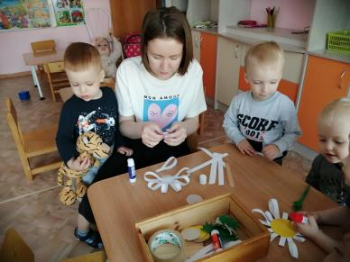
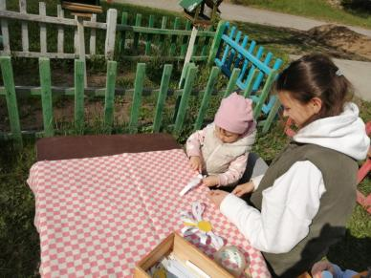
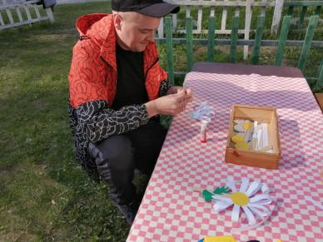
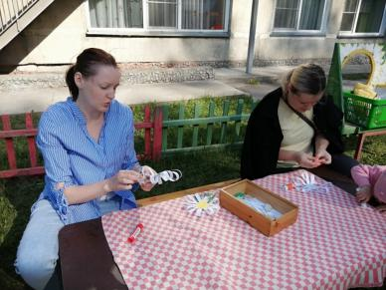

Slide 4
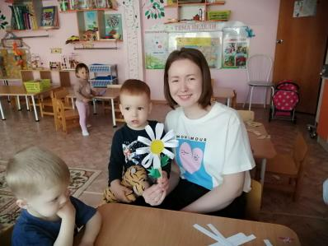
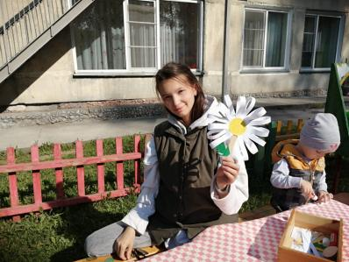
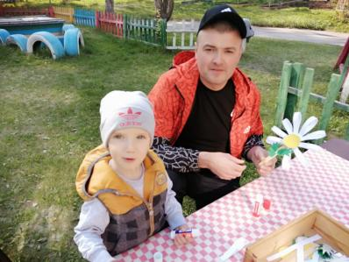
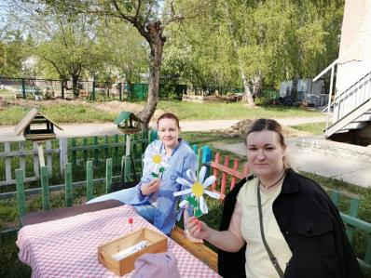

Slide 5
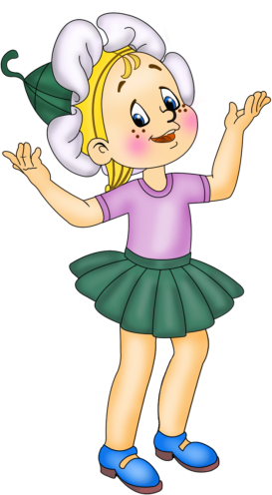
Спасибо за внимание!

